Slide 1
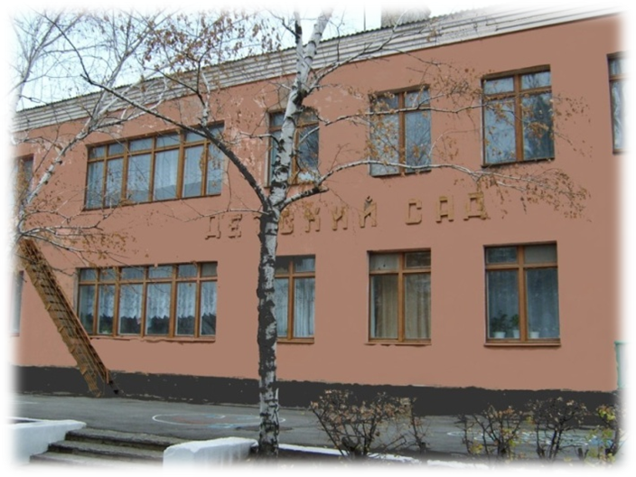
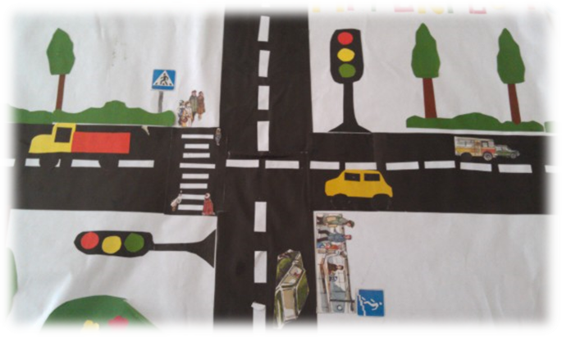
Муниципальное бюджетное дошкольное образовательное учреждение Быстрогорский детский сад «Колобок» общеразвивающего вида художественно-эстетического направления воспитанников
Безопасный маршрут дошкольника
2015г.

Slide 2
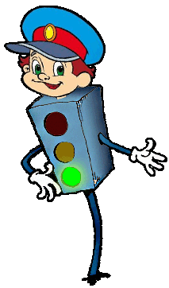
Основные направления
1.Сохранение жизни и здоровья детей.
2. Создание необходимых условий для обеспечения непрерывного воспитательного процесса в области безопасности дорожного движения.
3. Создание у детей стереотипов безопасного поведения на улице.
4. Обучение основам транспортной культуры.
5. Привлечение внимания общественности к проблеме безопасности на дороге

Slide 3
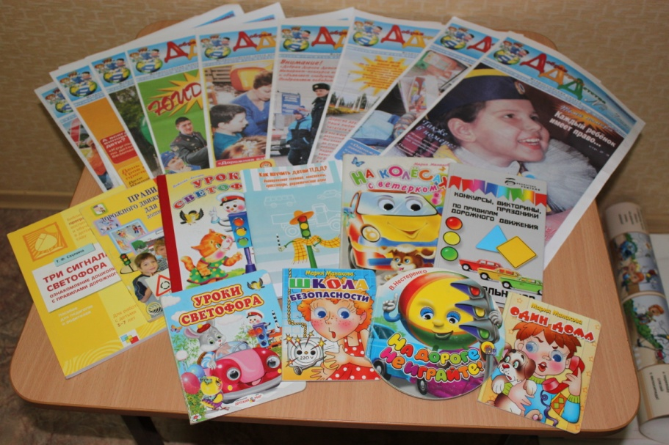
Учебно-методическая база
по безопасности дорожного движения в ДОУ

Slide 4
Методическая и художественная
литература

Slide 5
Макеты «Дорога»

Slide 6
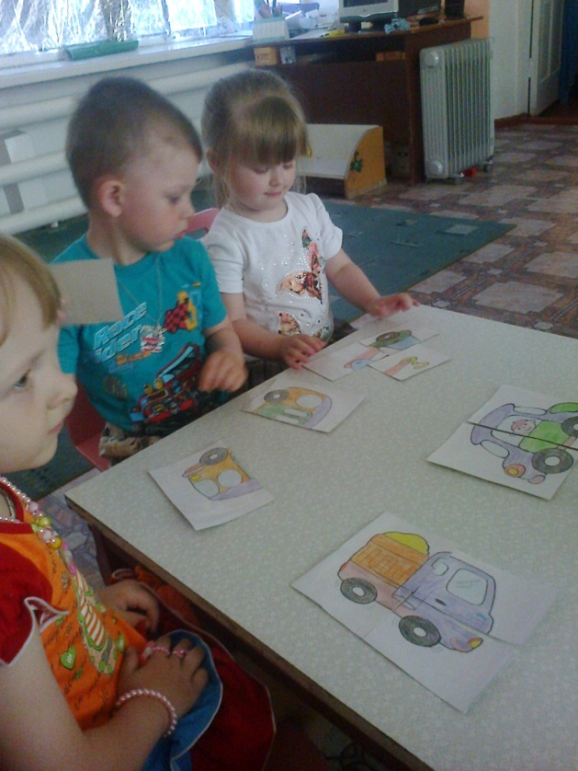
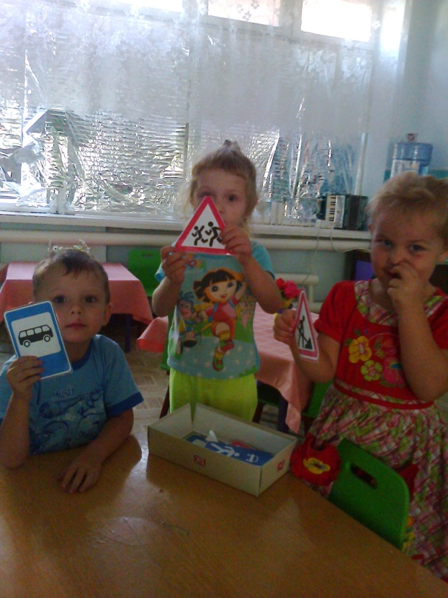
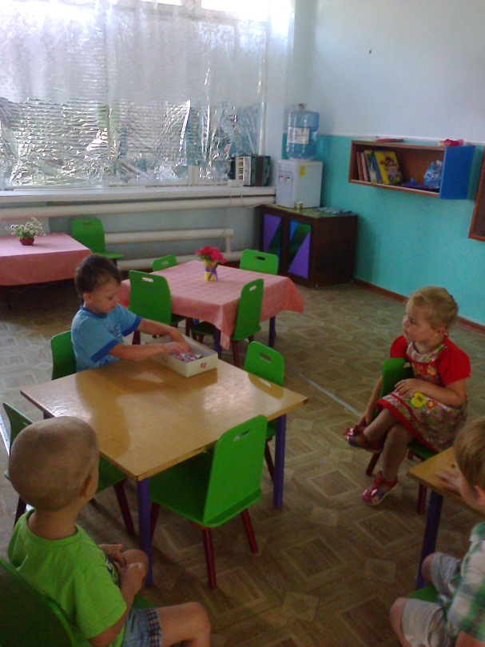
Настольные игры

Slide 7
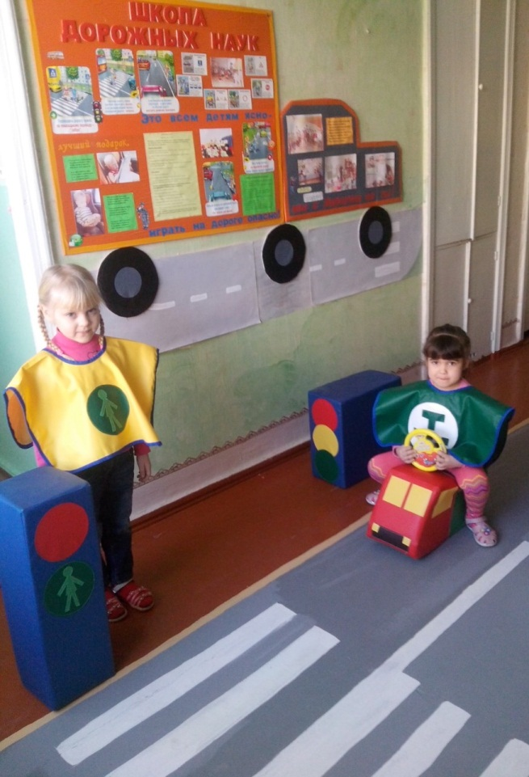
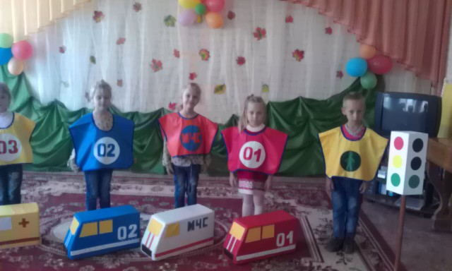
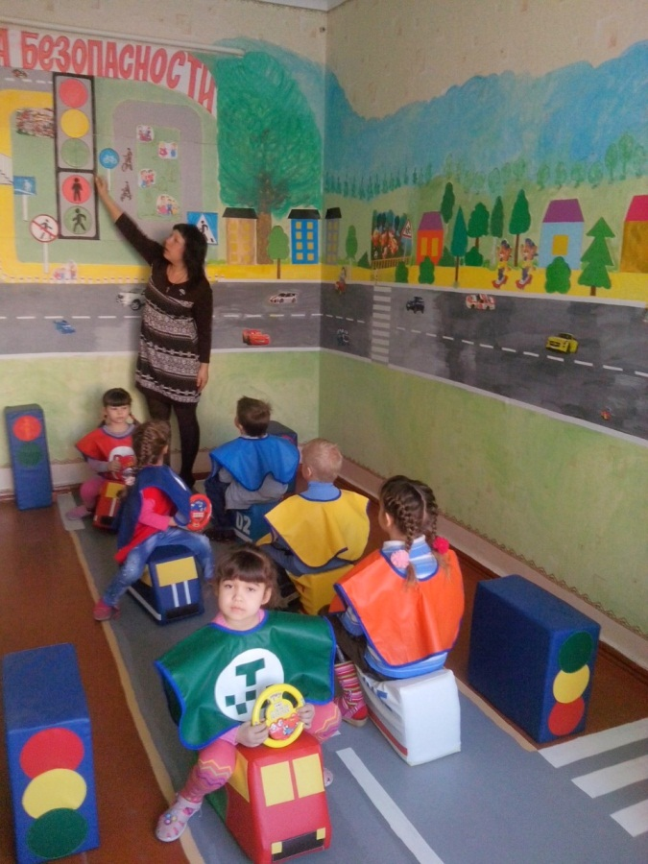
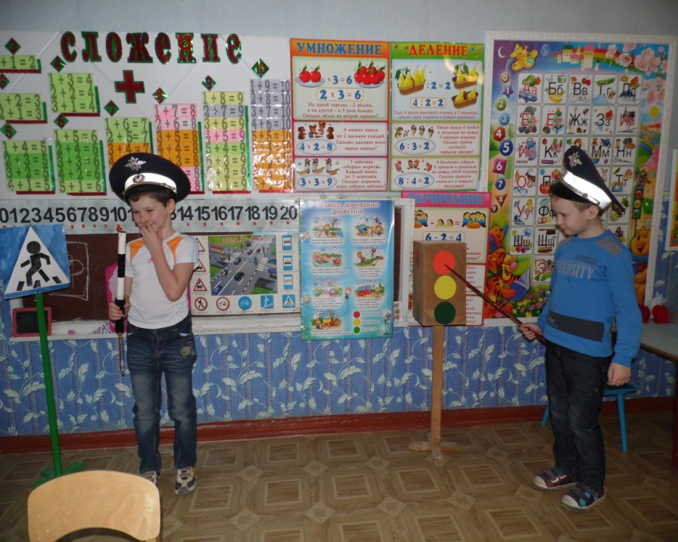
Атрибуты и оборудование
для сюжетно-ролевых игр

Slide 8
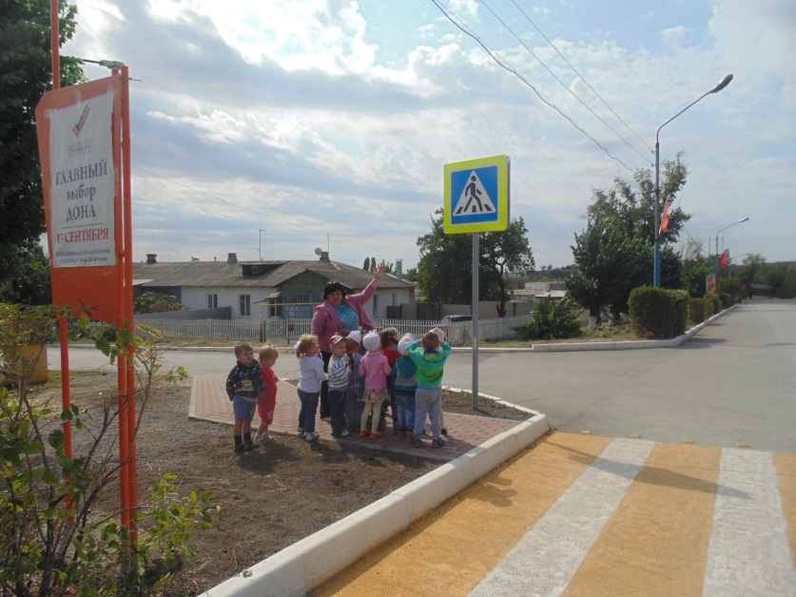
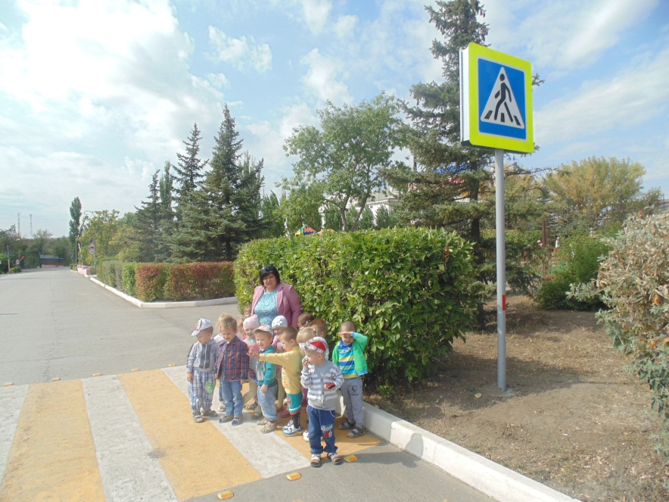
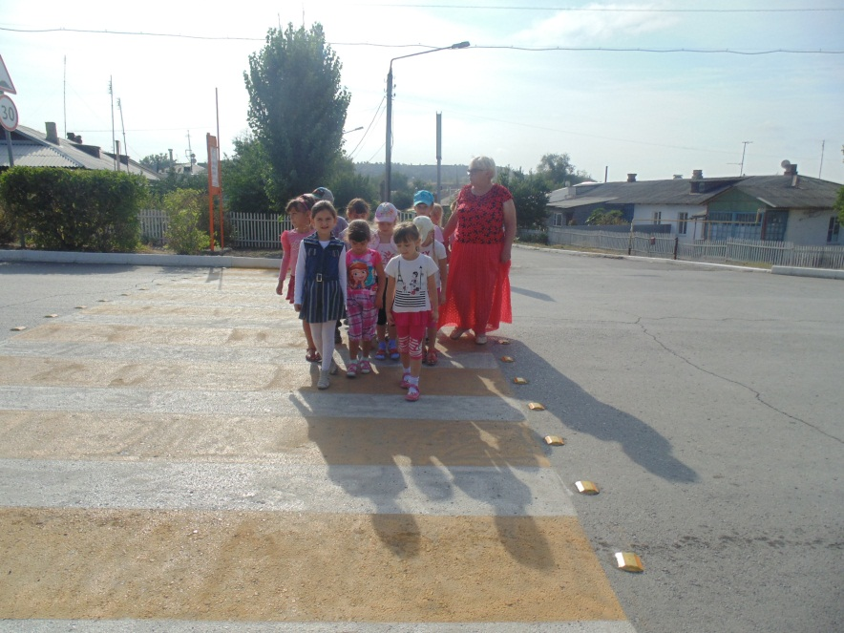
Целевые прогулки к близлежащему перекрёстку

Slide 9
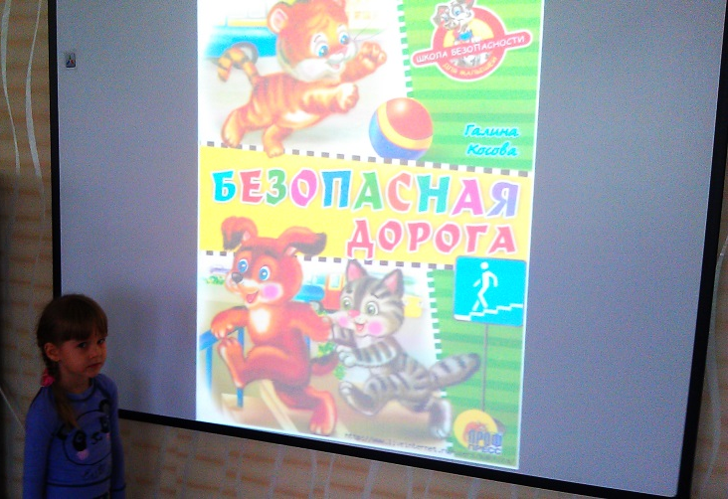
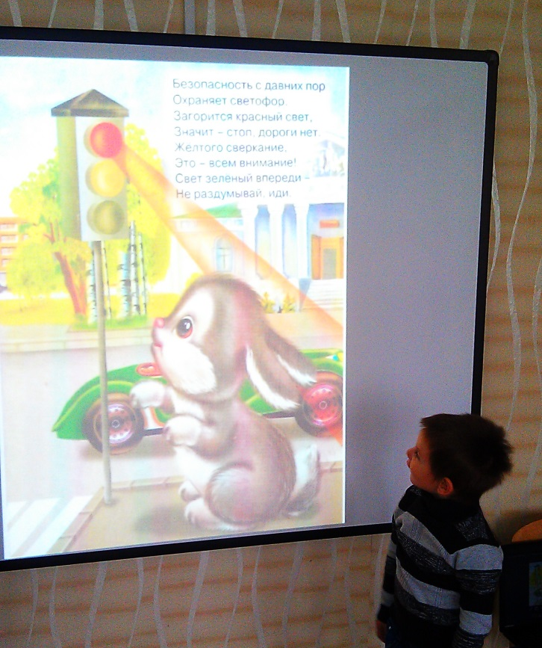
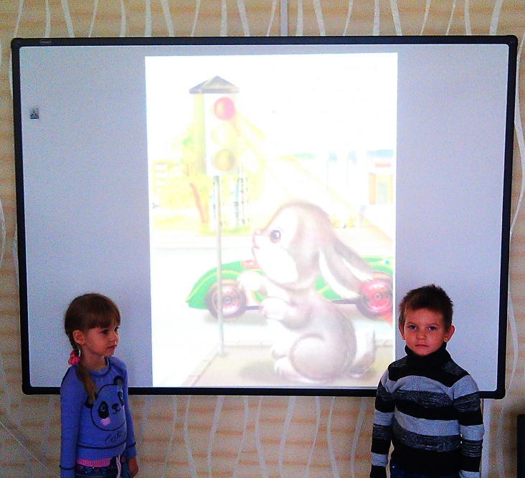
Инновационные формы работы по ПДД:
просмотр презентаций «Школа пешеходных наук»

Slide 10
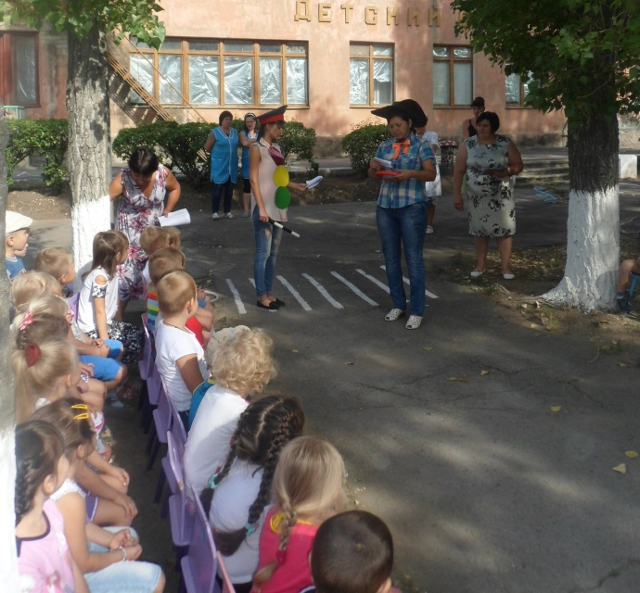
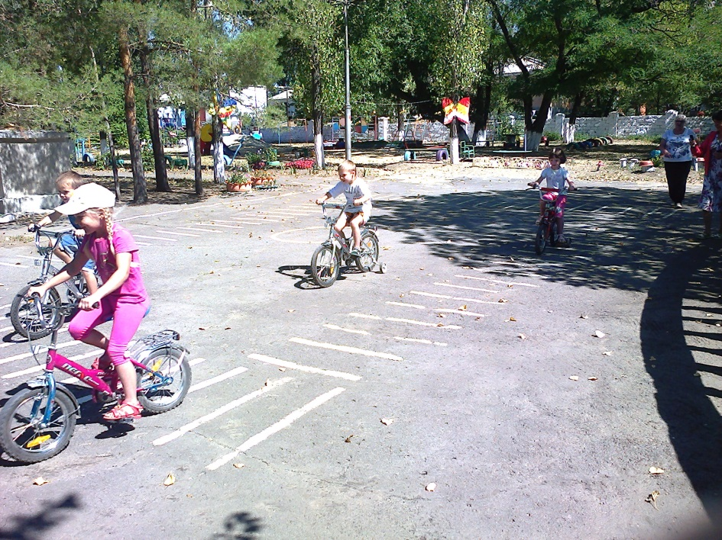
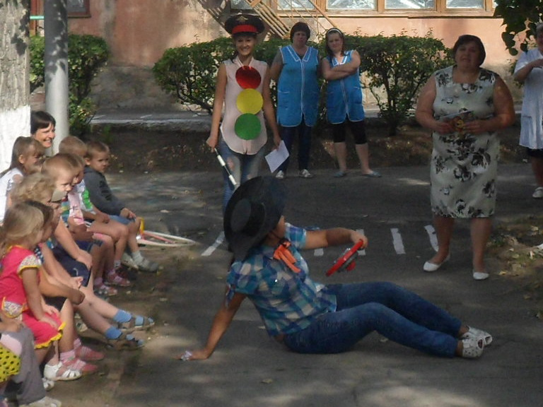
Развлечение «Незнайка и Светофор»

Slide 11
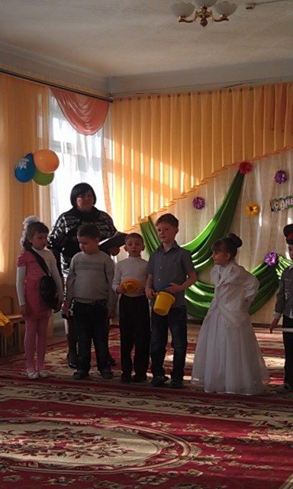
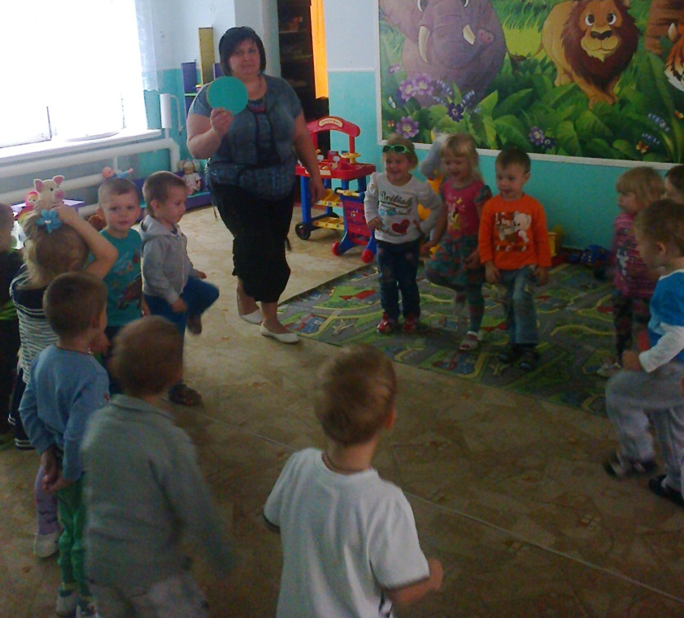
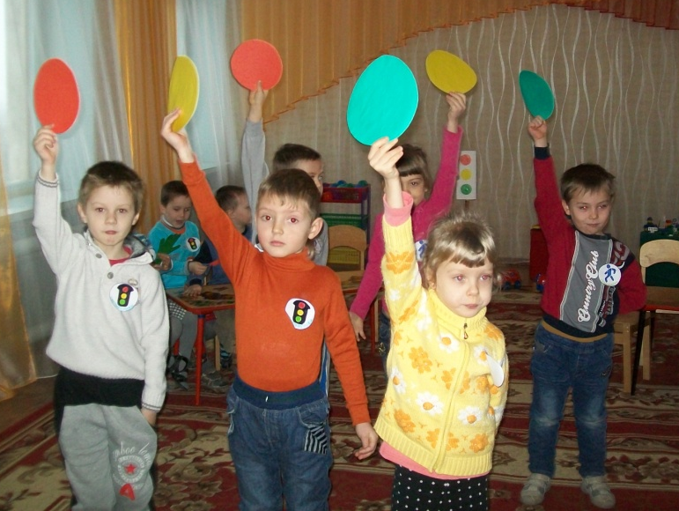
Автодискотека

Slide 12
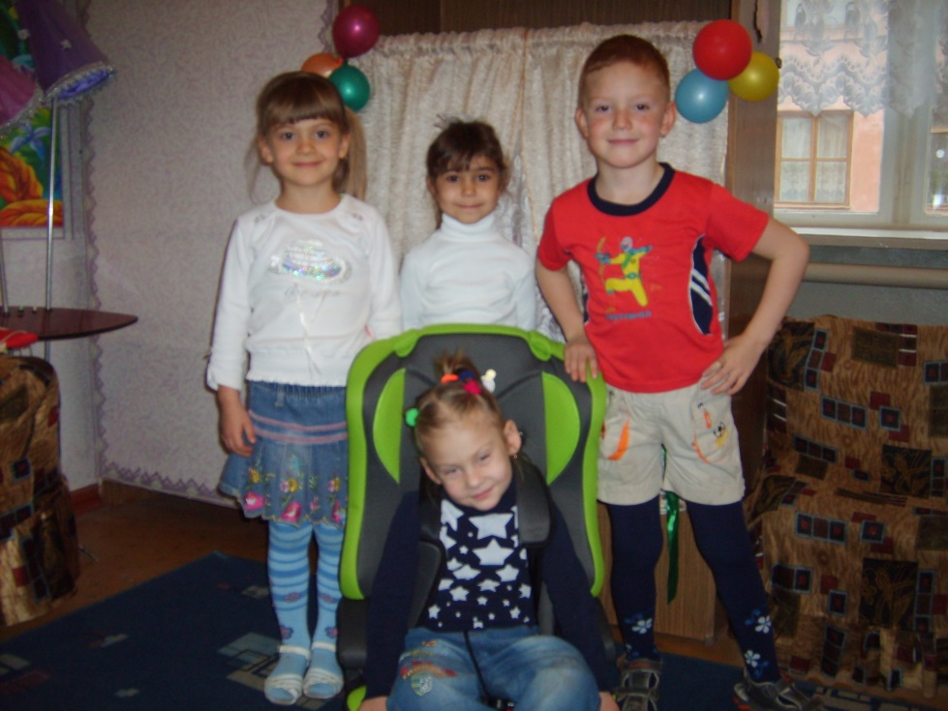
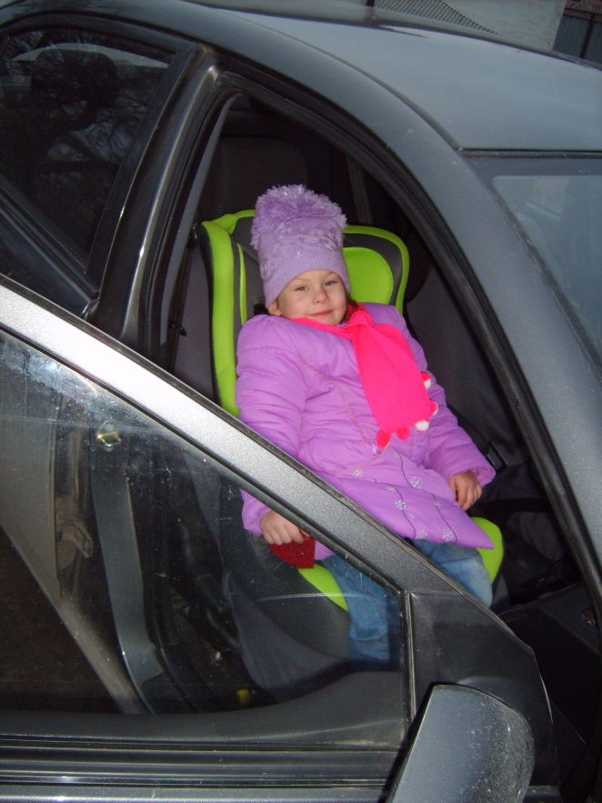
Акция «Автокресло - детям»

Slide 13
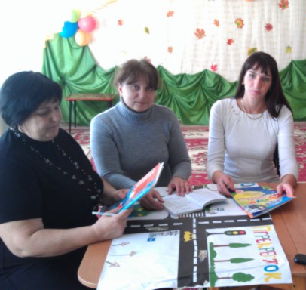
Заседание комиссии по безопасности дорожного движения:

Slide 14
ПАСПОРТ дорожной безопасности Муниципального бюджетного дошкольного образовательного учреждения Быстрогорский детский сад «Колобок»
Общие сведения
Тип ОУ: Муниципальное бюджетное дошкольное образовательное учреждение Быстрогорский детский сад «Колобок»
Юридический адрес ОУ: 347090, Россия, п.Быстрогорский, Тацинский район, Ростовская область, пер Пионерский, 7.
Фактический адрес ОУ: 347090, Россия, п Быстрогорский, Тацинский район, Ростовская область, пер Пионерский, 7.
Руководители ОУ:
Заведующий __Кубрикова Евгения Александровна тел.8928-775-66-60
Заместитель заведующего Марковская Татьяна Николаевна
по воспитательной тел.89281613432
и методической работе
Ответственные работники директор МБУ «ИМЦ»
муниципального органа Кондакова София Ивановна
образования тел.8863-97- 2-13-65
Ответственный от Государственный инспектор ДИиД
Госавтоинспекции Р.П.Мензараров тел.8863397-2-12-36
Количество воспитанников 128
Наличие уголка по БДД имеется, физкультурный зал, 5 группы
Наличие класса по БДД нет
(если имеется, указать место расположения)
Наличие автогородка (площадки) по БДД нет
Наличие автобуса в ОУ нет
Время работы ОУ:
7:15 – 17:15
Телефоны оперативных служб:
Дежурный по МВД по Тацинскому району 2-13-65
Схема организации дорожного движения в непосредственной близости от образовательного учреждения с размещением соответствующих технических средств, маршруты движения детей и расположение парковочных мест
Пути движения транспортных средств к местам разгрузки/погрузки и рекомендуемые пути передвижения детей по территории образовательного учреждения
Быстрогорский д\с «Колобок»

Slide 15
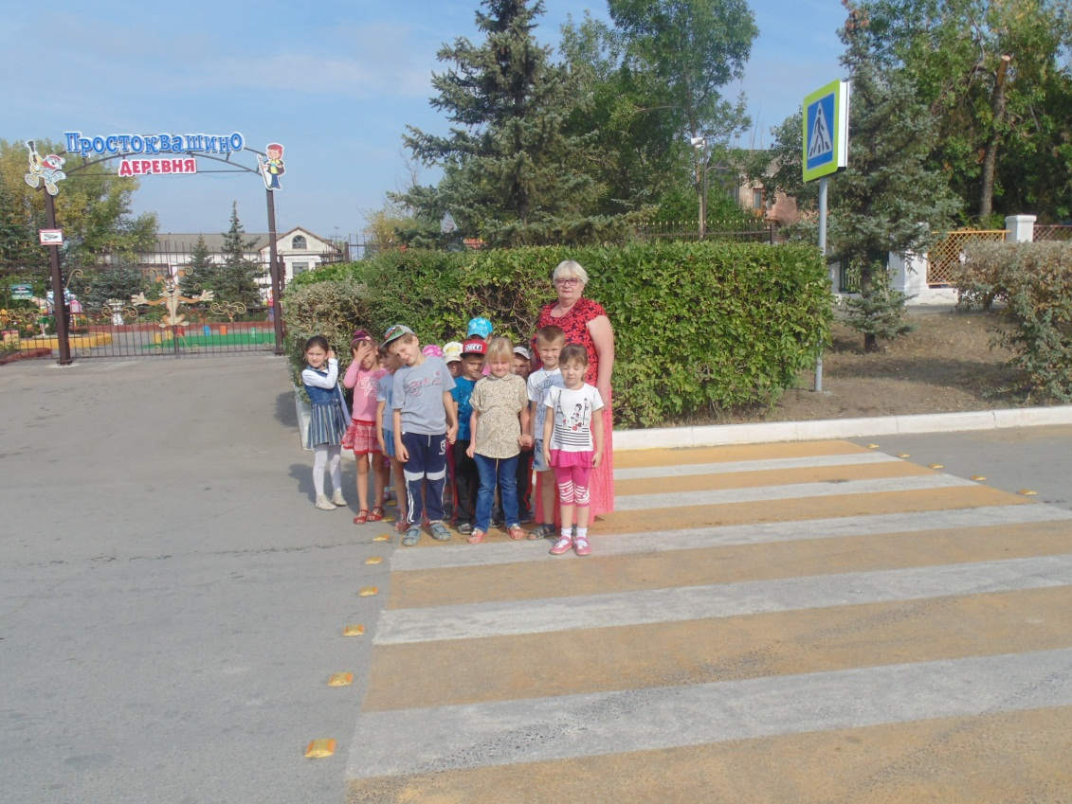
Безопасный путь в детский сад

Slide 16
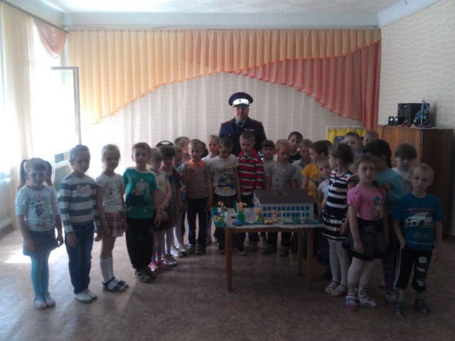
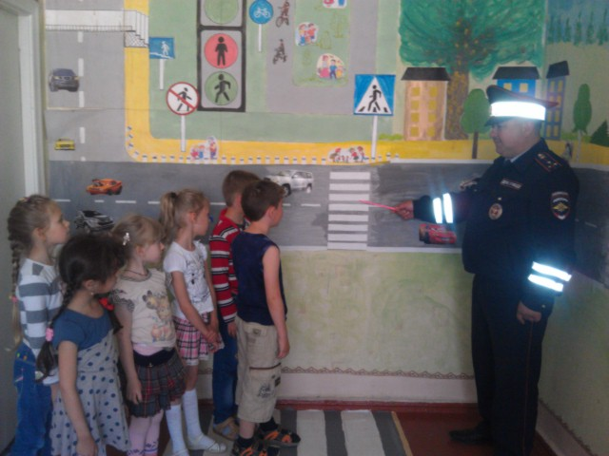
Мероприятия для детей
с участием сотрудника ГИБДД

Slide 17
СПАСИБО ЗА ВНИМАНИЕ

